Slide 1

人教版必修2
第五章 曲线运动
第三节 实验：研究平抛运动

Slide 2
复习回顾：
平抛运动：
物体以一定的水平速度抛后，只在重力作用下的运动。
平抛运动的规律：
水平方向：
。
匀速直线运动，x = v₀t
竖直方向：
自由落体运动，y=gt²/2

Slide 3
实验目的
1.能描出平抛运动的轨迹，证明轨迹是一条抛物线。
2.会计算平抛物体的初速度。
3.探究平抛运动的水平运动规律。
4.探究平抛运动的竖直运动规律。
5.经历探究的过程，掌握探究性实验的一般方法，养成严谨认真科学的实验态度。

Slide 4
一、实验的理论探究
探究点1、如何确定轨迹是否为抛物线？
探究点2、如何根据已有的轨迹求出平抛
的初速度？

Slide 5
探究点1、如何确定轨迹是否为抛物线？
1、轨迹上各点坐标应该满足 y= a x²
x
O
x
2、取一点M的坐标代入方程可求出a值
y
M₁
M
3、再在轨迹上任取其它的一些点，量出坐标代入方程，求出不同的点是a看看是否一样，若各组的a值差不多，则说明轨迹是一条抛物线。
M₂
y
M₃

Slide 6
 | 1 | 2 | 3 | 4 | 5
水平位移x
竖直位移y
a值（a=y/x²)
y= a x²

Slide 7
探究点2、如何根据已有的轨迹求出平抛
的初速？
1、在轨迹上取一个点量出它的水平位移x和竖直位移y
x
O
x
y
2、由y=gt²/2求出时间
M
3、由v₀=x/t求出初速度
y
思考：M应该离原点较近还是应该较远？

Slide 8
探究点3、如何探究平抛运动的水平
方向运动规律？
？
？
？
O
x
匀速直线运动的特点是什么？
相等时间内通过的位移相等
y
结论：水平方向是匀速直线运动。

Slide 9
探究点4、如何探究竖直方向上的运动规律？
x
x
x
O
x
y₁
若从原点起取相等的时间间隔，则有：
y₂
y₁ : y₂ : y₃ : = 1 : 3 : 5
y₃
由y=gt²/2求出g值
y
结论：若g=9.8m/s²,说明竖直方向上是自由落体运动。

Slide 10
二、实验的操作探究
请同学们研究实验室提供的实验器材，根据器材探索确定实验方案。

Slide 11
实验过程：
将斜槽末端调节到水平；根据仪器上的重锤线将实验板调节到竖直。将复写纸铺到白纸上面并固定在竖直板上。
1、调整实验仪器：
根据装置确定小球平抛的起点，从而确定坐标轴；选择合适的释放高度，使小球运动轨迹大致经过白纸的右下角。
2、确定坐标轴和小球的释放高度：
3、描绘运动轨迹：
让小球从同一高度滚下，调节水平横杆的高度，在白纸打出若干个点迹，取下白纸，描出轨迹。

Slide 12
请同学们动手实验，并将测得的数据填入下面的表格。
 | 1 | 2 | 3 | 4 | 5
水平位移x
竖直位移y
a值
数据处理
y= a x²

Slide 13
分析实验误差的来源：
1、如何保证小球的运动是平抛运动？
误差分析
2、如何保证小球每一次都以相同的速度水平抛出？
3、如何确定小球平抛的初始位置？
4、斜槽和小球的摩擦是否会增加实验误差？

Slide 14
误差分析：
1、应保持斜槽末端的切线水平，钉有坐标纸的木板
竖直，并使小球的运动靠近坐标纸但不 接触；
2、小球每次必须从斜槽上同一位置无初速度滚下，
在斜槽上释 放小球的高度应适当；
3、坐标原点（小球做平抛运
动的起点）不是槽口的端
点，应是小球在槽口时球
心在木板上的水平投影点。
O
O′

Slide 15
三、实验探究扩展
其它研究平抛运动的实验方案

Slide 16
探究：若初始位置不知道，能否求出平抛
的初速度呢？
x
取两段相等的水平位移，则两段时间相同。
x
x
y₁
y₂
由y₂ - y₁=gt²可得出
时间t;
再由v₀=x/t求出初速度。

Slide 17
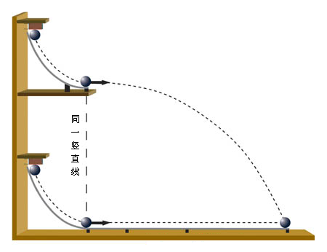
对比法说明平抛运动的规律
1、水平方向运动的规律
实验探究扩展

Slide 18
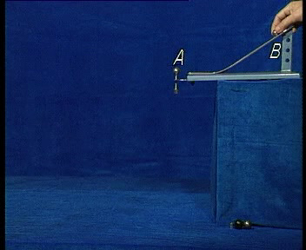
2、竖直方向运动的规律
实验探究扩展

Slide 19
1、巩固了平抛运动的知识；
课堂小结
2、掌握了获取平抛运动轨迹的方法；
3、探究了研究平抛运动规律的方法；
4、体验到了科学的研究问题的方法。

Slide 20
1、如图所示，在研究平抛运动时，小球A沿轨道滑下，离开轨道末端（末端水平）时撞开轻质接触式开关S，被电磁铁吸住的小球B同时自由下落。改变整个装置的高度H做同样的实验，发现位于同一高度的A、B两球总是同时落地。该实验现象说明了A球在离开轨道后 （ ）
A.水平方向的分运动是匀速直线运动
B.水平方向的分运动是匀加速直线运动
C.竖直方向的分运动是自由落体运动
D.竖直方向的分运动是匀速直线运动
C
A
B
S
B
H

Slide 21
2、甲、乙、丙三小球分别位于如图所示的竖直平面内，甲、乙在同一条竖直线上，甲、丙在同一条水平线上，水平面上的P点在丙的正下方，在同一时刻甲、乙、丙开始运动，甲以水平速度v₀平抛，乙以水平速度v₀沿水平面向右做匀速直线运动，丙做自由落体运动．则 ( )
A B
A. 若甲、乙、丙三球同时相遇，则一定发生在P点
B. 若甲、丙二球在空中相遇，此时乙球一定在P点
C. 若只有甲、乙二球在水平面上相遇，此时丙球还未着地
D. 无论初速度v₀大小如何，
甲、乙、丙三球一定会同
时在P点相遇
v₀
甲
丙
v₀
乙
P

Slide 22


